Slide 1

Sprawozdanie ze współpracy
województwa opolskiego
z partnerami zagranicznymi
w roku 2017
27 marca 2018 r.

Slide 2
Współpraca z zagranicą realizowana przez
Urząd Marszałkowski Województwa Opolskiego
w roku 2017
Dziedziny współpracy z zagranicą w roku 2017.
Kierunki geograficzne współpracy z zagranicą.
Współpraca z regionami partnerskimi Województwa Opolskiego.

Slide 3
Współpraca zagraniczna Województwa Opolskiego w roku 2017 prowadzona była zgodnie z założeniami Priorytetów Współpracy Zagranicznej Województwa Opolskiego i stanowiła kontynuację działań i zobowiązań wynikających z umów i kontaktów nawiązanych w latach poprzednich.
Biura i Departamenty UMWO zrealizowały w roku ubiegłym 116 projektów z partnerami zagranicznymi,
Inicjatywy zrealizowane zostały przy udziale partnerów z 11 krajów świata

Slide 5
Dziedziny współpracy z zagranicą w roku 2017

Slide 6
Kierunki geograficzne współpracy z zagranicą

Slide 7
Współpraca z regionami partnerskimi Województwa Opolskiego
Samorząd Województwa Opolskiego posiada 12 regionów partnerskich w 10 krajach.
Współpraca realizowana na podstawie następujących porozumień i listów intencyjnych:
Autonomiczna Wspólnota GALICII – Hiszpania – 4 marca 1999 r.
Region BAZYLIKATA – Włochy – 21 października 1999 r.
Komitat FEJÉR – Węgry – 21 sierpnia 2000 r.
Kraj Związkowy NADRENIA-PALATYNAT – Niemcy – 11 września 2001 r.
Obwód IWANO-FRANKIWSKI – Ukraina – 5 października 2001 r.
Kraj OŁOMUNIECKI – Czechy – 9 lipca 2002 r.
Kraj Związkowy STYRIA – Austria – 2 lipca 2004 r.
Okręg ARAD – Rumunia – 16 marca 2007 r.
Prowincja FUJIAN – Chiny – 8 września 2012 r.
Region BURGUNDIA (obecnie BURGUNDIA – FRANCHE-COMTÉ) – Francja – 7 lipca 2014 r.
Kraj MORAWSKO-ŚLĄSKI (Czechy) – 15 września 2017 r.
POROZUMIENIE CZTEROSTRONNE:
- Burgundia-Franche-Comté, Nadrenia-Palatynat, Kraj Środkowoczeski, Województwo Opolskie - 21 maja 2003 r.

Slide 8
Współpraca z regionami partnerskimi Województwa Opolskiego

Slide 9
Współpraca z zagranicą realizowana
przez gminy z terenu województwa opolskiego
w roku 2017
ogólna liczba inicjatyw, jakie gminy województwa opolskiego podejmowały we współpracy z partnerami zagranicznymi w 2017 roku wynosi 635,
10 gmin zadeklarowało, że w roku 2017 nie podejmowało żadnych działań we współpracy z partnerami zagranicznymi. Do gmin, które w roku 2017 nie podjęły współpracy z zagranicą należą wyłącznie gminy wiejskie,
w roku 2017 gminy z województwa opolskiego podpisały 5 nowych umów z partnerami zagranicznymi.

Slide 10
Nowe partnerstwa nawiązane przez gminy województwa opolskiego w 2017 r.:
Popielów – akt partnerstwa z miastem Independence (USA),
Reńska Wieś – umowa z gminą Nógrád (Węgry),
Kluczbork – akt współpracy z miastem Kreminna (Ukraina),
Nysa – porozumienie z miastem Batumi (Gruzja),
Paczków – porozumienie z gminą Ejszyszki (Litwa).

Slide 11
DZIEDZINY INICJATYW REALIZOWANYCH WE WSPÓŁPRACY ZAGRANICZNEJ GMIN

Slide 12
RODZAJE (FORMY) INICJATYW REALIZOWANYCH WE WSPÓŁPRACY ZAGRANICZNEJ GMIN

Slide 13
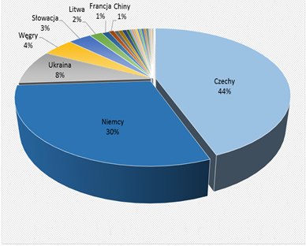
KIERUNKI GEOGRAFICZNE WSPÓŁPRACY ZAGRANICZNEJ GMIN

Slide 14
Najbardziej aktywnymi gminami we współpracy zagranicznej w roku 2017 były:
wśród gmin miejskich: Opole – 50 inicjatyw z partnerami zagranicznymi,
wśród gmin miejsko-wiejskich: Prudnik (99 inicjatyw), Paczków (36 inicjatyw) oraz Nysa (32 inicjatywy),
wśród gmin wiejskich: Tarnów Opolski (16 inicjatyw), Komprachcice (14 inicjatyw) oraz Popielów (12 inicjatyw).

Slide 15
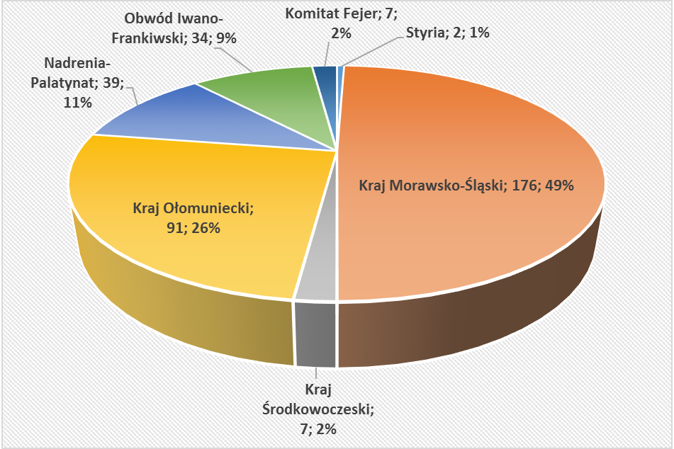
WSPÓŁPRACA GMIN Z REGIONAMI PARTNERSKIMI WOJEWÓDZTWA OPOLSKIEGO

Slide 16
Współpraca z zagranicą realizowana
przez powiaty z terenu województwa opolskiego
w roku 2017
ogólna liczba inicjatyw, jakie powiaty województwa opolskiego podejmowały we współpracy z partnerami zagranicznymi w 2017 roku wyniosła 65,
powiat namysłowski oraz powiat strzelecki nie realizowały w roku 2017 inicjatyw z partnerami zagranicznymi,
żaden z powiatów nie nawiązał nowego porozumienia z partnerem zagranicznym,
powiat namysłowski jako jedyny nie posiada sformalizowanej współpracy z partnerami zagranicznymi.

Slide 17
DZIEDZINY INICJATYW REALIZOWANYCH WE WSPÓŁPRACY ZAGRANICZNEJ POWIATÓW

Slide 18
RODZAJE INICJATYW REALIZOWANYCH WE WSPÓŁPRACY ZAGRANICZNEJ POWIATÓW

Slide 19
KIERUNKI GEOGRAFICZNE WSPÓŁPRACY ZAGRANICZNEJ POWIATÓW

Slide 20
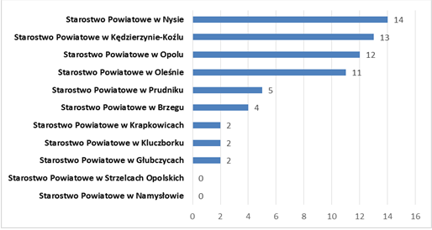
Najbardziej aktywnymi powiatami we współpracy zagranicznej w roku 2017 były:
powiat nyski – 14 inicjatyw z partnerami zagranicznymi,
powiat kędzierzyńsko-kozielski – 13 inicjatyw
powiat opolski – 12 inicjatyw.

Slide 21
Współpraca z zagranicą realizowana
przez instytucje i stowarzyszenia z terenu województwa opolskiego
w roku 2017
na podstawie sprawozdań przekazanych przez:
Uniwersytet Opolski
Politechnika Opolska
Państwowa Wyższa Szkoła Zawodowa w Nysie
Muzeum Wsi Opolskiej
Wojewódzka Biblioteka Publiczna im. E. Smołki w Opolu
Filharmonia Opolska im. Józefa Elsnera
Teatr im. Jana Kochanowskiego
Centralne Muzeum Jeńców Wojennych w Łambinowicach - Opolu
Opolskie Centrum Rozwoju Gospodarki
Muzeum Piastów Śląskich w Brzegu
Regionalny Zespół Placówek Wsparcia Edukacji w Opolu
Stowarzyszenie Współpracy Polska-Wschód Odział Wojewódzki w Opolu
Stowarzyszenie Współpracy Polska-Ukraina „Nadwórna”
Piastun – Fundacja na rzecz dzieci i młodzieży
Stowarzyszenie Gmin Polskich Euroregionu Pradziad
Fundacja Rozwoju Śląska
Wojewódzki Urząd Pracy
Opolska Izba Gospodarcza
Opolska Regionalna Organizacja Turystyczna
Stowarzyszenie „ Promocja Przedsiębiorczości”
Uniwersytecki Szpital Kliniczny w Opolu
Państwowa Medyczna Wyższa Szkoła Zawodowa w Opolu
Wojewódzki Specjalistyczny Zespół Neuropsychiatryczny im. Św. Jadwigi

Slide 22
ww. jednostki zrealizowały ogólnie 664 inicjatywy, w 1006 dziedzinach,
najwięcej inicjatyw współpracy zrealizowano w dziedzinie edukacji (505), co stanowi ponad 50% wszystkich inicjatyw zrealizowanych przez badane stowarzyszenia i instytucje w 2017 roku,
Politechnika Opolska w 2017 roku współpracowała ze 193 uczelniami partnerskimi, uczelnia podpisała 27 nowych umów z partnerami zagranicznymi,
Uniwersytet Opolski w 2017 r. roku prowadził współpracę z 138 uczelniami zagranicznymi w ramach zawartych umów o współpracy. Oprócz tego uczelnia w 2017 roku podpisała 63 umowy bilateralne z uczelniami zagranicznymi

Slide 23
WSPÓŁPRACA ZAGRANICZNA INSTYTUCJI WOJEWÓDZTWA OPOLSKIEGO

Slide 25
Dziękuję za uwagę
Mateusz Figiel
Dyrektor
Departamentu Współpracy z Zagranicą i Promocji Regionu
ul. Żeromskiego 3, 45-053 Opole
Tel.: (+48) 77 44 29 340

